Slide 1
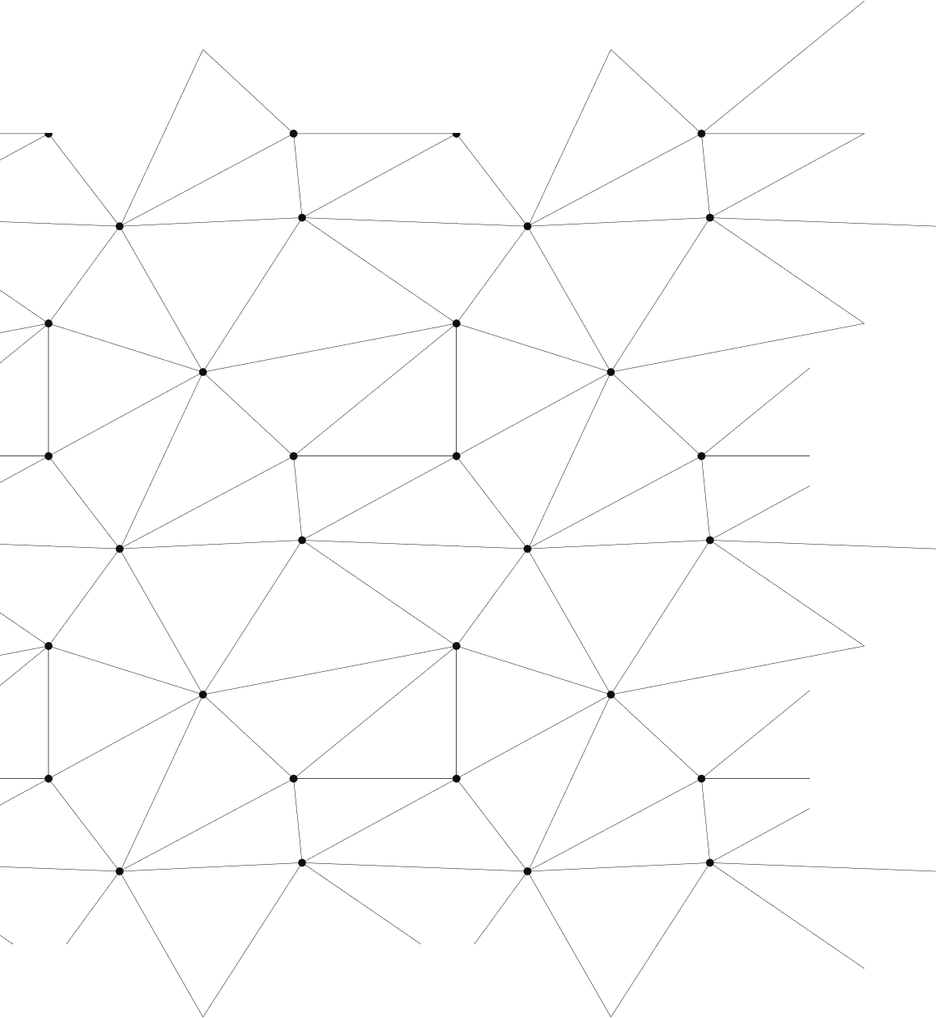
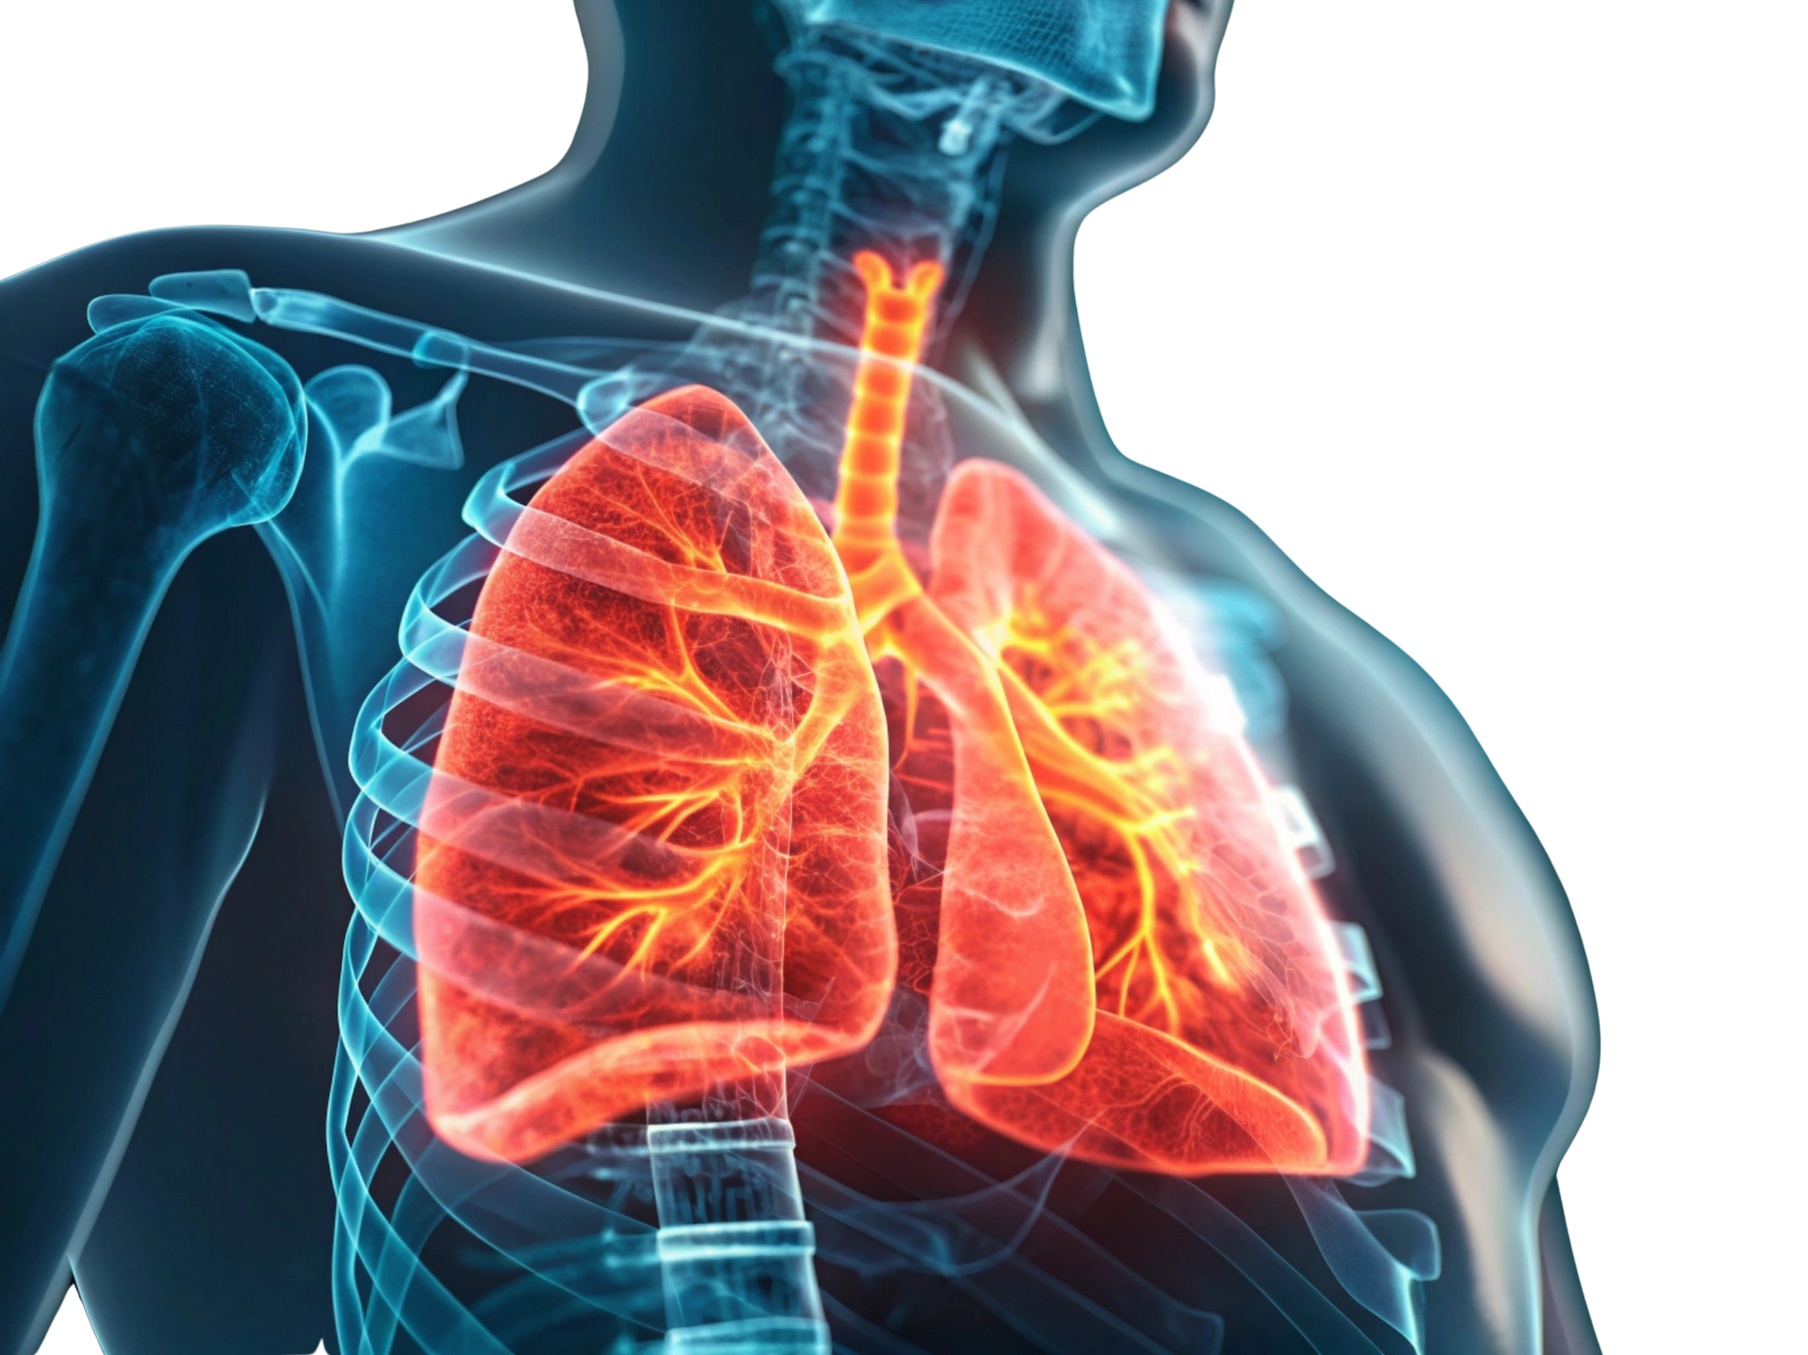

Implementasi Sistem Pencarian Citra Medis Berbasis Deep Learning
untuk Diagnosis Awal Penyakit Paru Menggunakan Dataset X-ray
Presented By:
Maylani Kusuma Wardhani (202210370311123)

Slide 2
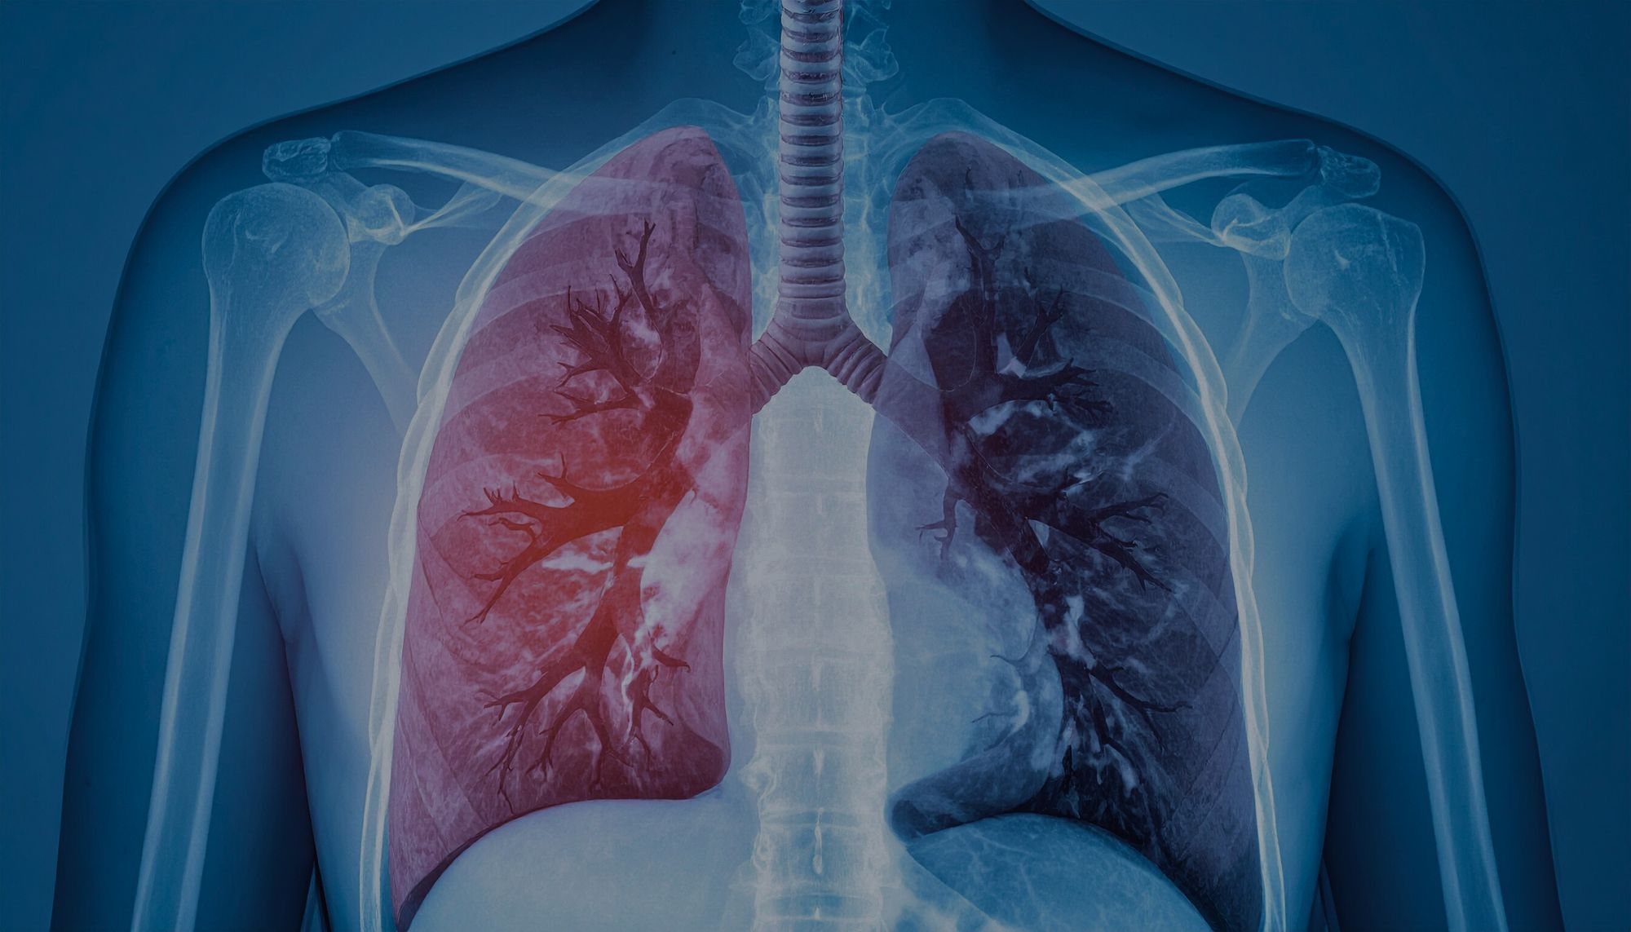
LATAR BELAKANG
Pneumonia dan COVID-19 masih menjadi masalah kesehatan global yang serius (UNICEF, 2025; WHO, 2024).
Pneumonia menyebabkan lebih dari 700 ribu kematian anak per tahun di dunia (UNICEF, 2025).
Foto Rontgen Dada (CXR) penting untuk diagnosis cepat karena biaya rendah dan ketersediaan luas, namun interpretasinya masih subjektif dan bervariasi (Kemenkes RI, 2024; PubMed, 2023).
Diperlukan sistem bantu seperti Content-Based Image Retrieval (CBIR) untuk meningkatkan objektivitas dan efisiensi diagnosis.

Slide 3






SOLUSI YANG DIUSULKAN
“Implementasi Sistem Pencarian Citra Medis Berbasis Deep Learning untuk Diagnosis Awal Penyakit Paru Menggunakan Dataset X-ray”
4P Technique
Identify Target Market
Membangun sistem Content-Based Image Retrieval (CBIR) berbasis Deep Learning untuk mengenali kesamaan pola citra X-ray.
Menggunakan Convolutional Neural Network (CNN) untuk ekstraksi fitur visual otomatis dan peningkatan akurasi pencarian.
Our marketing strategy involves offering personalized mentoring (Product), flexible pricing (Price), targeting campus communities (Place), and promoting through digital ads and events (Promotion)
Age: 15–40 years old (mainly indonesian turkey students)
Education: Indonesian students in Turk
and turkey student
Discounts
Social Media & Digital Ads
Sistem dapat menemukan dan menampilkan citra serupa dari dataset X-ray beserta label diagnosis historisnya.
Diharapkan dapat mempercepat proses identifikasi awal penyakit paru dan meningkatkan efisiensi analisis citra medis.
First-time user discount of 25%
Loyalty programs for returning users.
Focus on popular platforms:
Instagram (photos & videos).
TikTok (interactive content).

Slide 4
METODOLOGI & ALUR KERJA
Input: Gambar Rontgen (Query)
1
Ekstraksi Fitur: Gambar diubah menjadi Vektor Fitur oleh Model CNN (ResNet50).
2
Pencocokan: Vektor query & Database Vektor Fitur menggunakan metrik Cosine Similarity.
3
Output: Menampilkan gambar (Top-9) dengan skor kemiripan tertinggi.
4

Slide 5
BAGAIMANA MODEL DIKEMBANGAN?
Model dikembangkan menggunakan metode Transfer Learning dengan ResNet50 yang sudah dilatih pada dataset ImageNet. Model Convolutional Neural Network (CNN) digunakan untuk mengekstraksi fitur penting dari setiap citra. Lapisan-lapisan CNN secara otomatis mempelajari pola visual seperti tekstur dan bentuk dari citra X-ray. Hasil ekstraksi fitur dari seluruh citra dataset disimpan dalam bentuk vektor numerik (embedding) yang mewakili ciri khas masing-masing citra. Ketika pengguna mengunggah citra query, sistem mengekstraksi fitur citra tersebut dan menghitung jarak kemiripan (misalnya cosine similarity atau Euclidean distance) antara vektor query dan vektor pada basis data.
Citra dengan tingkat kemiripan tertinggi ditampilkan sebagai hasil pencarian, menunjukkan citra X-ray yang paling mirip dengan citra masukan.
4P Technique

Slide 6
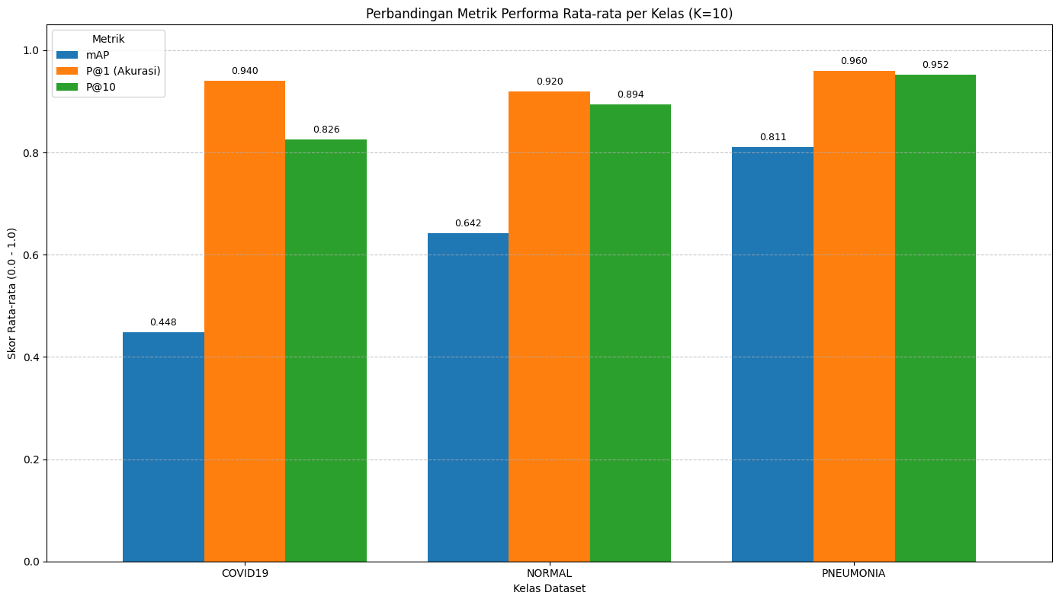
Hasil Matriks Performance

Slide 7
HASIL EVALUASI PERFORMA PER KELAS
Kelas | mAP | P@1 (Akurasi) | P@10 (Precision) | R@10(Recall) | F1@10
COVID19 | 0.4481 | 0.9400 | 0.8260 | 0.9800 | 0.8742
NORMAL | 0.6420 | 0.9200 | 0.8940 | 0.9800 | 0.9272
PNEUMONIA | 0.8107 | 0.9600 | 0.9520 | 1.0000 | 0.9640
OVERALL | 0.6336 | 0.9400 | 0.8907 | 0.9867 | 0.9218

Slide 8
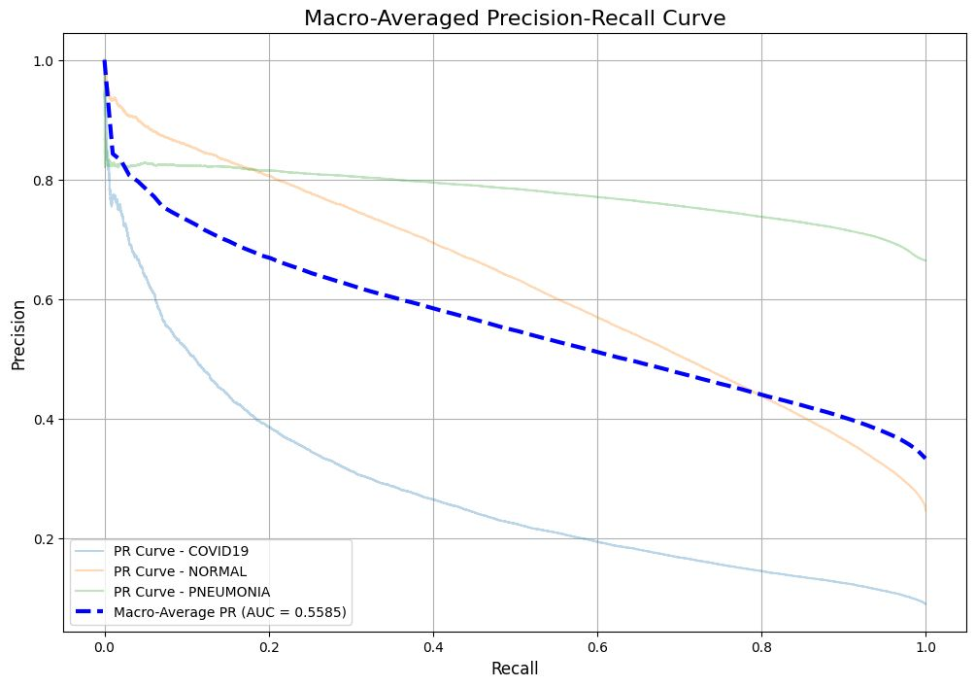
GRAFIK PERFORMANCE

Slide 9
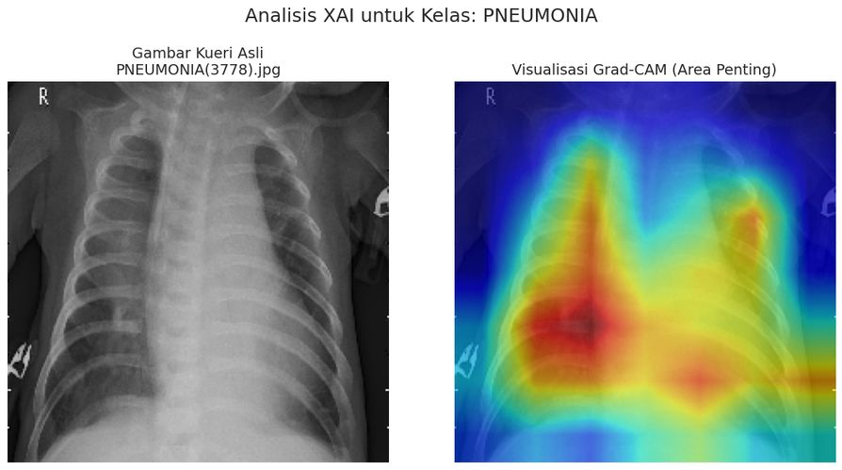
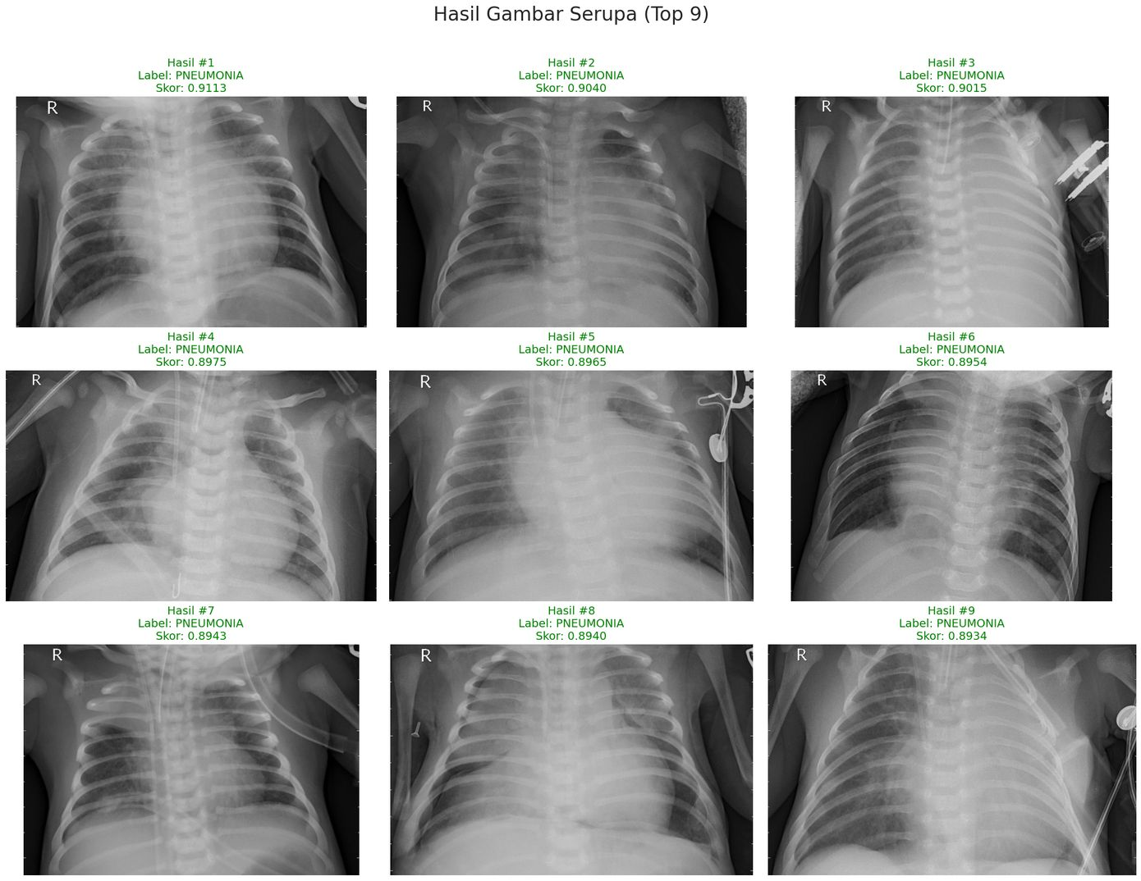
Hasil Uji Coba
Query
Output
Grad Cam

Slide 10
KESIMPULAN
Penerapan Deep Learning (ResNet50) telah berhasil digunakan untuk mengekstraksi fitur unik (vektor fitur) dari setiap citra Rontgen (COVID-19, Pneumonia, dan Normal).
Metode Cosine Similarity telah berhasil diimplementasikan untuk mengukur kemiripan antar vektor fitur, dan terbukti efektif dalam menemukan serta mengurutkan gambar yang relevan secara visual.
Implikasi: Sistem CBIR yang dibangun dari kombinasi kedua metode ini berhasil menjadi alat bantu diagnosis yang objektif dan efisien.
Price

Slide 11
LINK GOOGLE COLAB
Price
https://colab.research.google.com/drive/1fF2QZIh-OR0aHJAMs0A2NIQLMQHDEUYv?usp=sharing

Slide 12
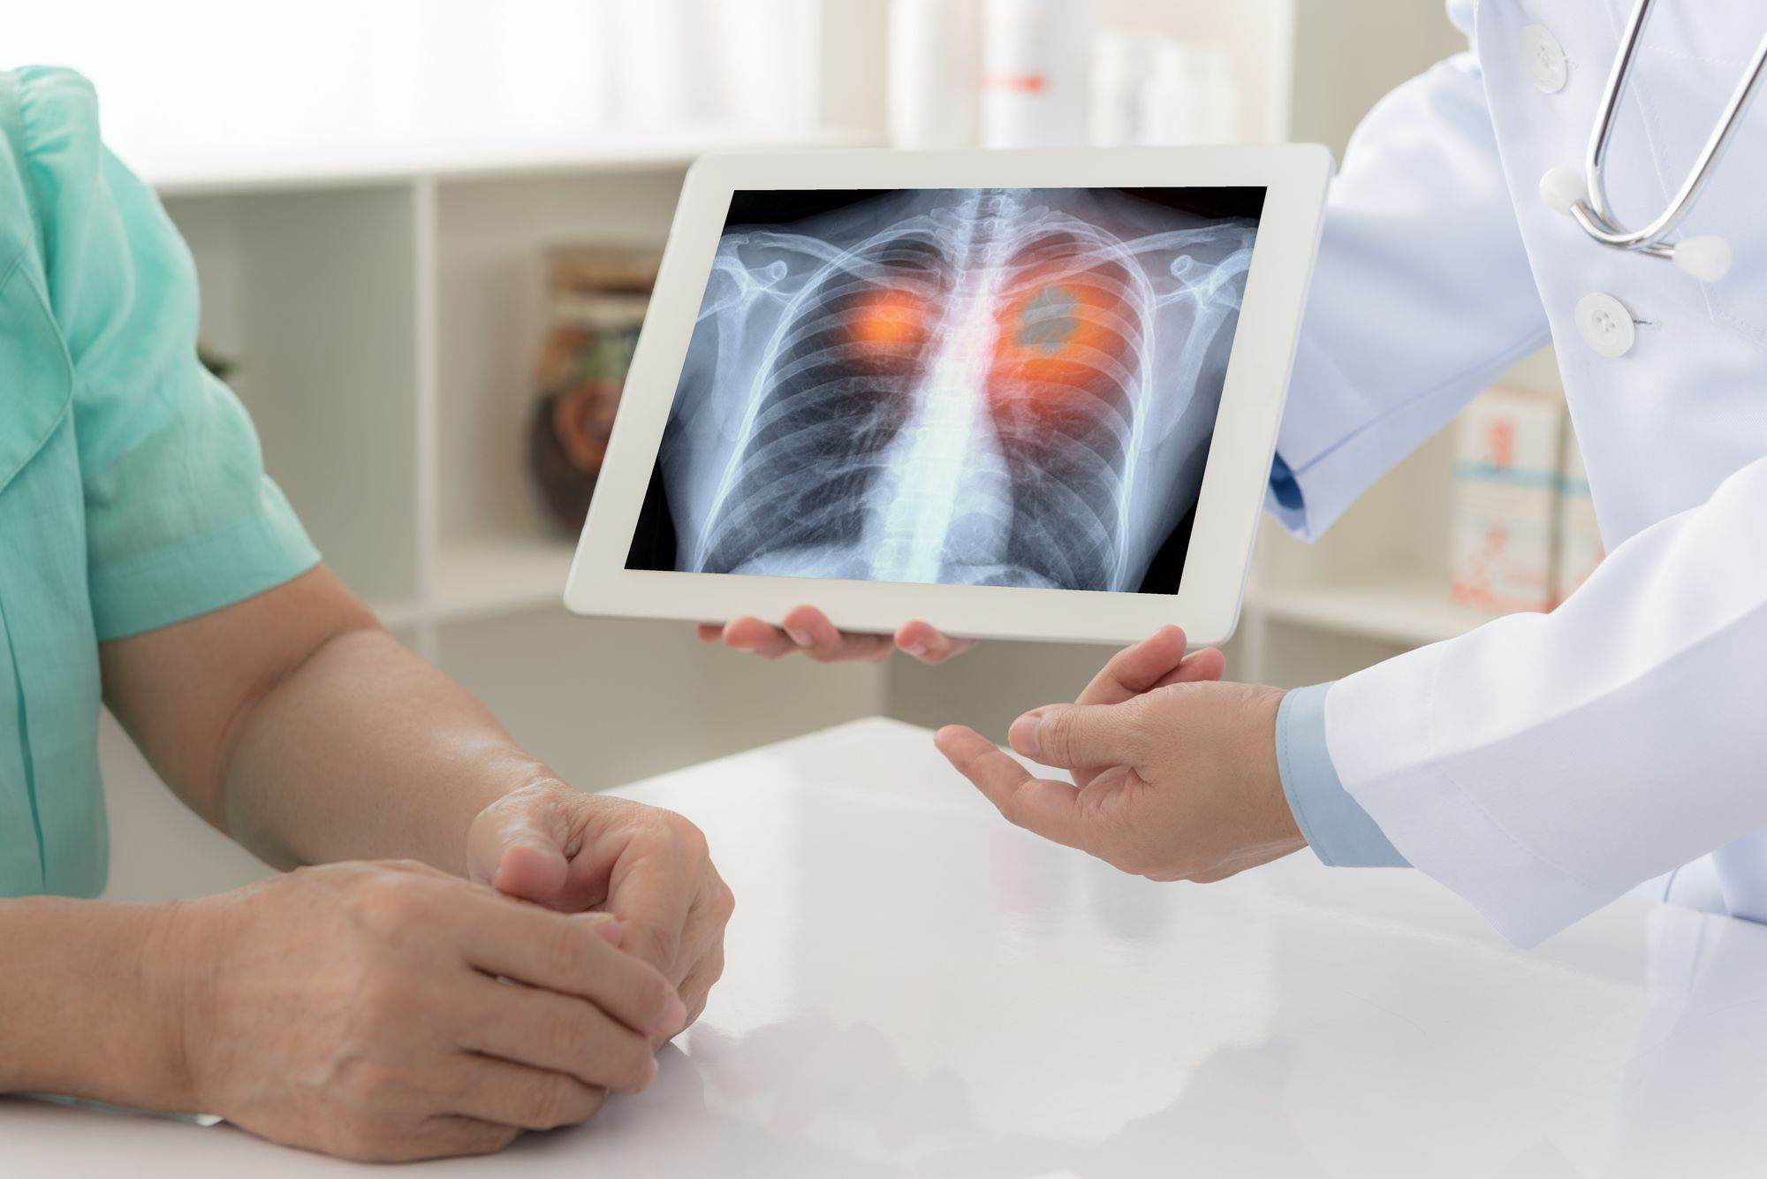

Thank You

